Slide 1
ИСТОРИЈА СРПСКОГ КЊИЖЕВНОГ ЈЕЗИКА

Slide 2
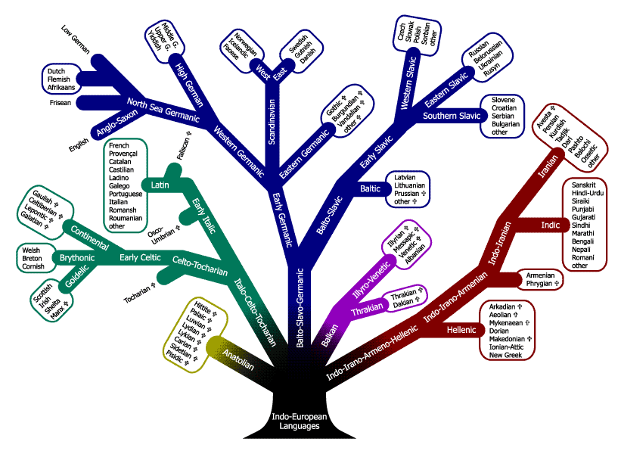
ИНДОЕВРОПСКИ ЈЕЗИЦИ

Slide 3
- Одреди место српског језика међу словенским језицима!
- Којој језичкој породици припада српски језик?
ЗАКЉУЧАК: Српски језик припада групи јужнословенских језика, словенској грани и индоевропској породици језика.

Slide 4
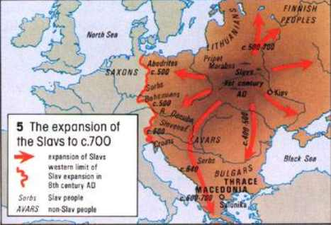
Словени и њихове сеобе на адреси
Као прапостојбина Словена препознаје се простор од Балтичког мора на северу до планинског венца Карпата на југу, од река Одре и Висле на западу до Буга и Дњестра на истоку. Из ових, античким писцима мало познатих и далеких предела, Словени су крајем петог века започели сеобе. Узроци сеоба Словена су:
-недостатак плодне земље
-пренасељеност
-Велика сеоба народа

Slide 5
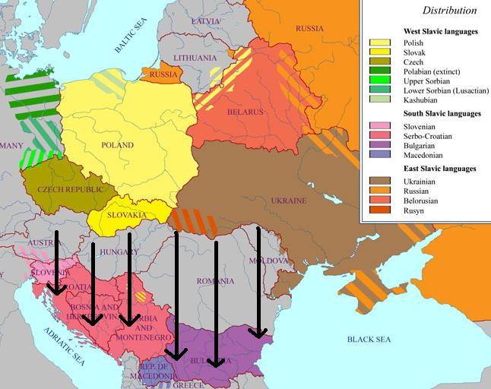
Јужни Словени се најпре досељавају у Панонску низију ,у суседство Авара и ту их византијски писци описују као „...слободна племена која никако не дозвољавају да буду поробљена. Многољудна су и издржљива. Љубазни су према странцима и проводе их од места до места, где год зажеле. Своје заробљенике не задржавају читаво време као други народи.“

Slide 6
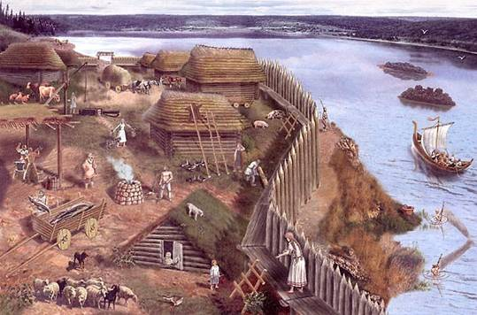
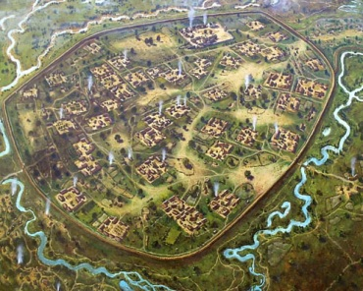

Slide 7
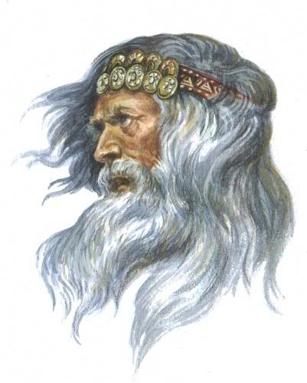
У досељавању у Панонију, и после на Балканско полуострво Словени су били политеисти-многобожци. Пантеон словенских богова оличавао је природне појаве и силе чије порекло нису могли да објасне. Веровали су да је господар света громовник Перун, док је Дажбог поштован као оличење сунца. Моруна је била богиња смрти , а Весна пролећа. Познати су још Триглав, Велес, Кострма , Јарило... Имена многих задржала су се у личним именима код Срба или топонимима и после примања хришћанства.

Slide 8
јужнословенски језици
бугарски језик
македонски језик
српски језик
хрватски језик
словеначки језик
бошњачки језик
црногорски језик
старословенски језик
источнословенски језици
руски језик
украјински језик
белоруски језик
западнословенски језици
пољски језик
чешки језик
словачки језик
лужичкосрпски језици
горњолужичкосрпски језик
доњолужичкосрпски језик
Словенски језици

Slide 9
Словачки језик: Kto druhému jamu kope, sam do nej spadne.
Чешки језик: Co můžeš udělat dnes, neodkládej na zítřek.
Пољски језик: Kto pod kim dolki kopie, ten sam w nie upada.
Бугарски језик: Човек без свобода е като риба без вода.
Словеначки језик: Česar ne želiš sebi, ne želi drugemu.

Slide 10
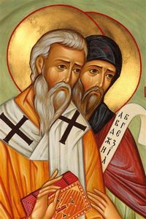
ЋИРИЛО И МЕТОДИЈЕ
- Словенски просветитељи и мисионари
- Први словенски учитељи
- Спадали су међу најобразованије и најумније људе тог доба
- научници и филозофи
- врхунски стручњаци за језичка и верска питања

Slide 11
Почетак словенске писмености 863.година
( IX век )
СТАРОСЛОВЕНСКИ ЈЕЗИК – први књижевни језик свих Словена. Овим језиком нико није говорио, користио се само у писању.
Примање писмености код Срба
После смрти Ћирила и Методија, рад словенских мисионара, њихових настављача, постаје у Моравској све тежи због притиска немачког свештенства.
Стога мисионари напуштају то подручје. Неки од њих иду на југ, у Јадранско приморје, а неки у Бугарску. Тако се словенска писменост ширила. Сматра се да су Срби словенску писменост заједно са хришћанством примили у периоду између 867. и 874. године. Старословенски језик се тада није много разликовао од српског народног језика, био је, дакле, лако разумљив.

Slide 12
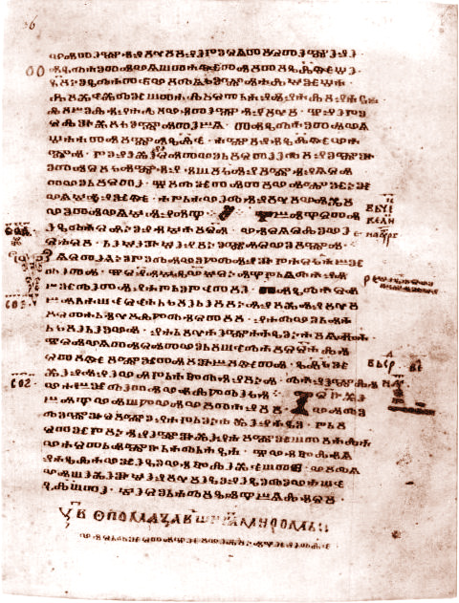
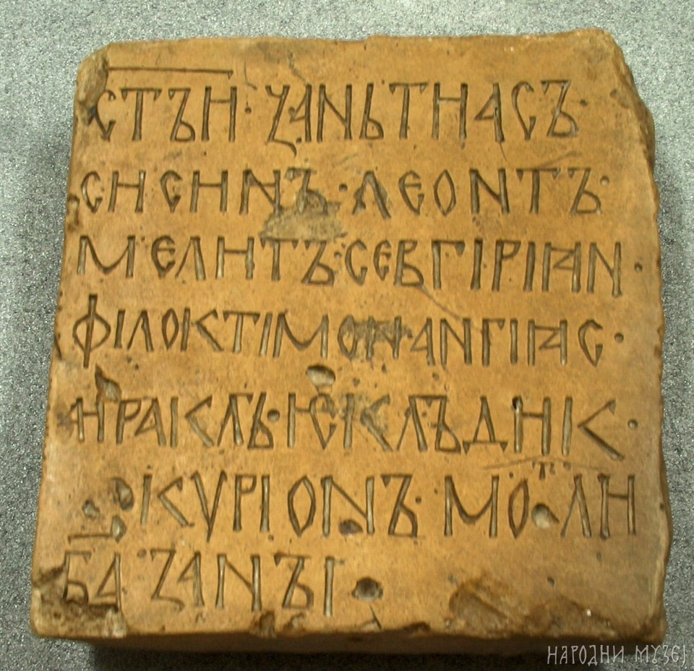
Старословенска писма
Маријино јеванђење - глагољица
Темнићки натпис- ћирилица

Slide 13
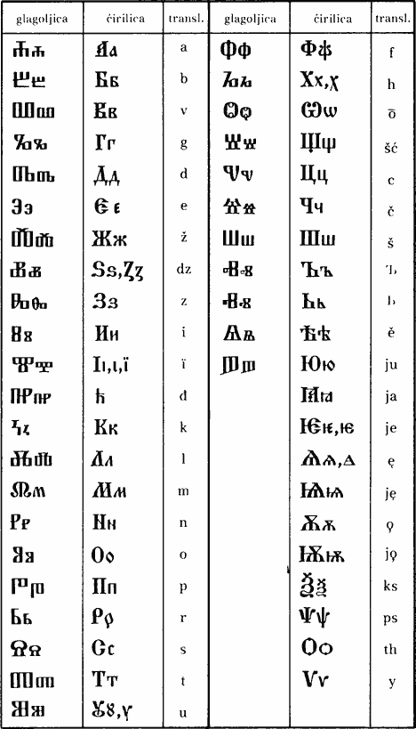

Slide 14
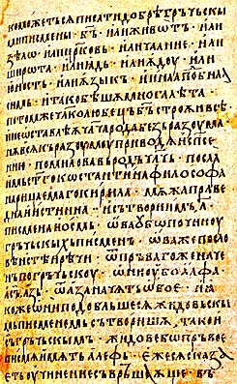
Црноризац Храбар је непознати монах, аутор најранијег записа о словенском писму, прве филолошке расправе о вредности словенског писма и језика. ( Реч ПИСМЕНА значи СЛОВА, ФИЛОЛОГИЈА – наука о језику, књижевности, старим писаним споменицима и народним обичајима). Црноризац Храбар брани право Словена на сопствено писмо и богослужбене књиге на словенском језику. „Тројезичници“ су сматрали да постоје три света језика – хебрејски, грчки и латински и да Словенима нису потребне књиге на властитом језику.
Пређе Словени не имађаху књига, него по цртама и резама читаху и гатаху, будући погани. Крстивши се, римским и грчким писменима мучаху се писати словенску реч без уређености.
Потом човекољубац Бог... посла им светога Константина Философа, названа Ћирила, мужа праведнога и истинита. И створи им писмена тридесет и осам, нека по облику грчких писмена, а нека по словенској речи... (Превео Миливоје Башић)

Slide 15
Данас ћирилицом пишу Руси, Украјинци, Белоруси, Срби, Бугари, Македонци и Русини. Савремене словенске ћирилице имају између 30 и 33 слова. Заједничка су им 24 слова: А,Б,В, Г, Д, Е, Ж, З, И, К, Л, М, Н, О, П, Р, С, Т, У, Ф, Х, Ц, Ч, Ш.

Slide 16
Редакције старословенског језика
Редакције (рецензије) старословенског језика – уношење елемената народног (говорног) језика у старословенски. Тако су настале руска, бугарска...српска редакција старословенског језика. Тако измењени старословенски језик назива се црквенословенски јер је претежно био употребљаван у црквеним књигама.

Slide 17
Српскословенски језик
први српски књижевни језик (редакција/измена старословенског језика)

Slide 18
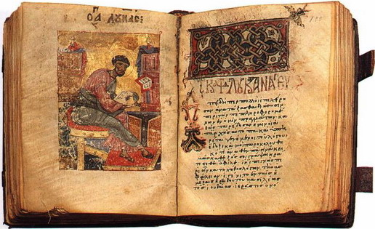
Мирослављево јеванђеље

Slide 19
МИРОСЛАВЉЕВО ЈЕВАНЂЕЉЕ је најстарији сачувани рукопис на српскословенском језику и најлепши споменик српске писмености.
Написано је за кнеза Мирослава, брата великог жупана Стефана Немање који је владао хумском облашћу (добрим делом обухватала је територију данашње Херцеговине). Могуће је да је израду јеванћелистара наручио поводом изградње своје задужбине, цркве Светог Петра на Лиму. Не зна се када је и како Јеванђеље пренето у Хиландар. Претпоставља се да га је Немања донео приликом оснивања манастира. Чувано је у Хиландару до 1896. године, када је поклоњено краљу Александру Обреновићу. Писала су га два писара. Није познато име главнога писара. „Други писар, који је у два кратка записа на маргинама рукописа оставио сведочанство о своме имену и жељама, беше „грешни“ Глигорије (Григорије) дијак (писар).“ (А. Милановић, КРАТКА ИСТОРИЈА СРПСКОГ КЊИЖЕВНОГ ЈЕЗИКА)
„Ја грешни Глигорије дијак, недостојни да се назовем дијаком, заставих златом ово јеванђеље кнезу великославном Мирославу, сину Завидину. А, мене, господине, не заборави грешнога, већ ме сачувај себи, да ми није жао, господине, теби што сам радио, кнезу својему господину, ако ме не чуваш грешнога.“

